Slide 1
Масштабирование вычислительных мощностей автоматизированной системы мониторинга расхода топлива
Выполнил студент гр. М8О-410б-20 Забелин Никита Алексеевич
Научный руководитель:
д.т.н., проф. каф. 806 Чернова Татьяна Александровна

Slide 2

Актуальность
Использование облачной платформы для развертывания программной системы позволит избежать снижения эффективности или отказа системы при ее перегрузке, сберечь средства на избыточную мощность при недогрузке.
Уход от локальных решений позволит заблаговременно позаботиться о дальнейшей поддержке программного продукта, его гибкости и значительной экономии средств на длительном промежутке времени.
Существующие на данный момент системы автоматизированного контроля не распространяются как открытый программный код и не все имеют возможность гибко-настраиваемого автомасштабирования, что усложняет их использование и применимость в конкретных случаях.

Slide 3

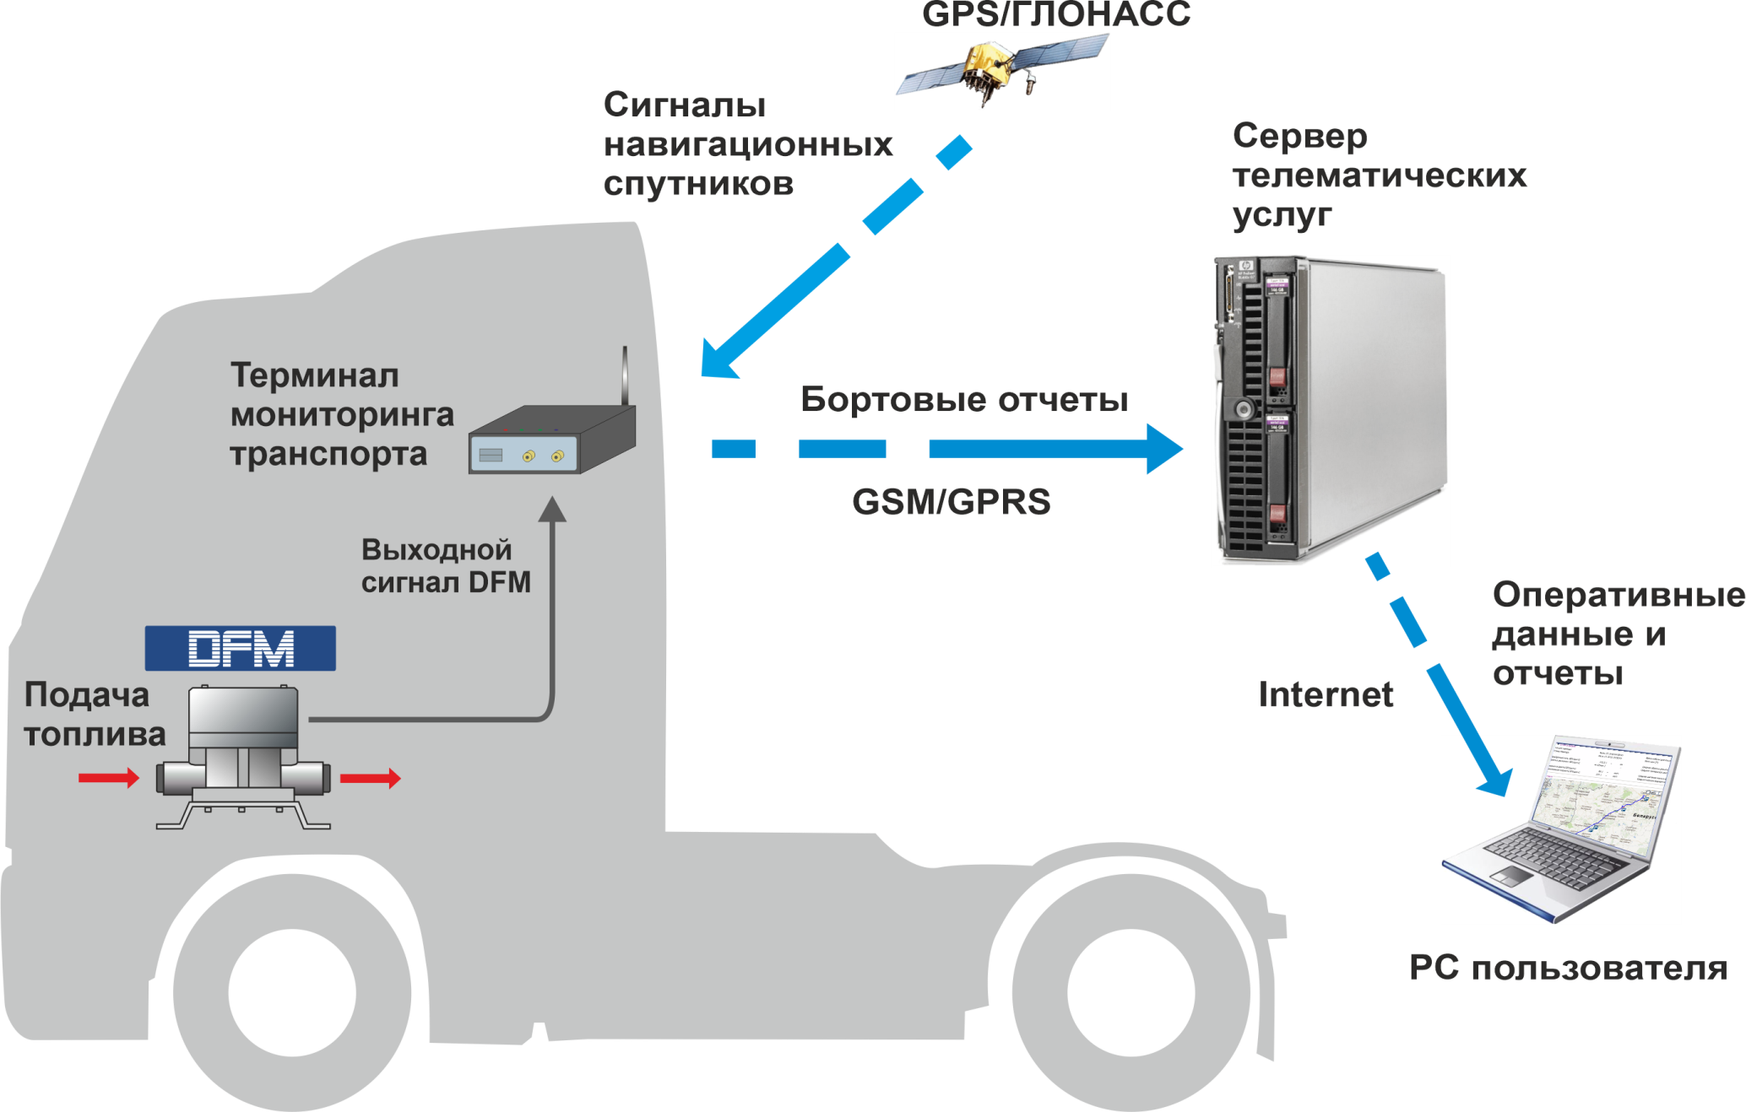
Устройство системы контроля расхода топлива

Slide 4

Цель
Развёртывание в облачном сервисе распределенной вычислительной системы, и обеспечение ее отказоустойчивости при изменении интенсивности и объёма информационного потока, применяя оптимизацию используемых аппаратных ресурсов.

Slide 5
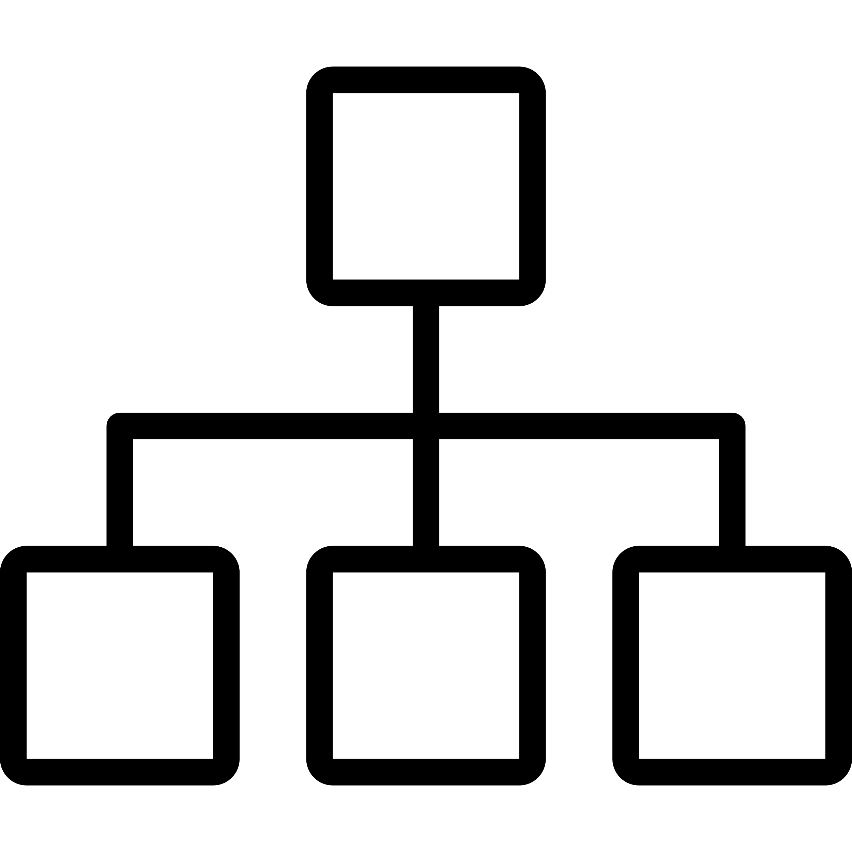
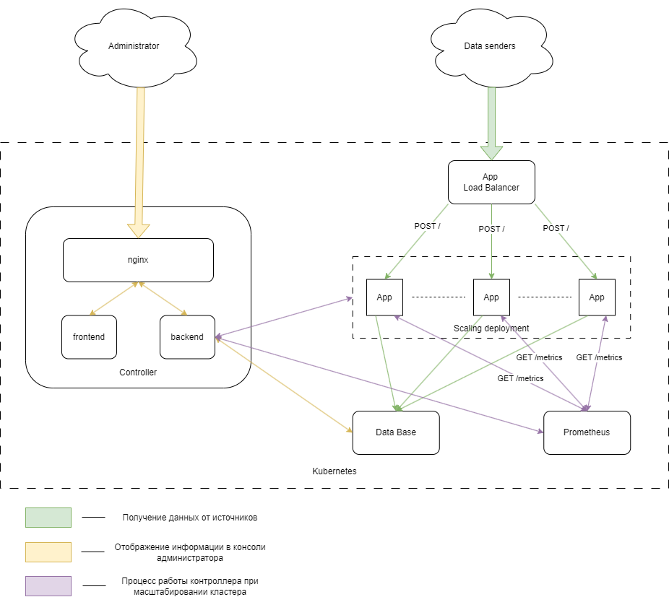
Схема работы решения

Slide 6

Задачи
Сравнительный анализ эффективности работы существующих автоматизированных систем мониторинга расхода топлива при существенном изменении объёма и характера нагрузки;
Установление зависимости стабильности функционирования серверного узла распределенной вычислительной системы и его состояния от входных параметров и определение оптимальной вычислительной мощности при заданной нагрузке;
Обеспечение оптимального распределения нагрузки на сервера распределенной вычислительной системы (РИВС) при условии изменения характера и интенсивности входящего потока заявок с помощью разработанного программного модуля;
Проведение нагрузочного тестирования разработанной системы и оценка полученных показателей эффективности.

Slide 7

Этапы разработки
Сравнительный анализ решений потенциальных облачных платформ для развертывания системы;
Проектирование архитектуры разрабатываемой системы;
Реализация программной системы;
Размещение решения в облаке;
Проведение стресс-тестов и демонстрация возможностей масштабирования приложения.

Slide 8

Динамическое масштабирование
Для исчерпывающего понимания сути решения необходимо понимать, что такое динамическое масштабирование. Под подразумевается свойство системы регулировать ресурсы, не требуя оперативного вмешательства пользователя.
Выделяют два вида: вертикальное и горизонтальное.
Мы будем рассматривать только второй, вариант, который из себя представляет наращивание количества рабочих мощностей, а не их качество, как в первом варианте.

Slide 9

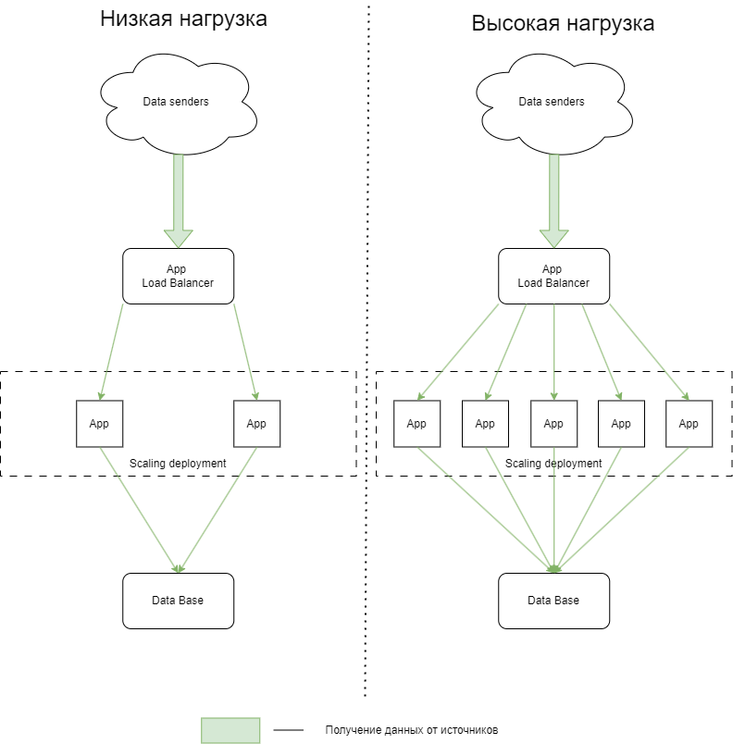
Графическая иллюстрация горизонтального масштабирования

Slide 10

Образ результата
На основе анализа задач балансировки нагрузки в распределенных вычислительных системах спроектирована, реализована в виде программного модуля и размещена в облачном сервисе автоматизированная вычислительная система мониторинга и контроля расхода топлива на примере топливо-снабжающей организации.
В результате работы программного модуля продемонстрированы опции облачной платформы по горизонтальному масштабированию приложения. Показано, что результаты балансировки существенно зависят от колебаний интенсивности входного потока запросов.

Slide 11

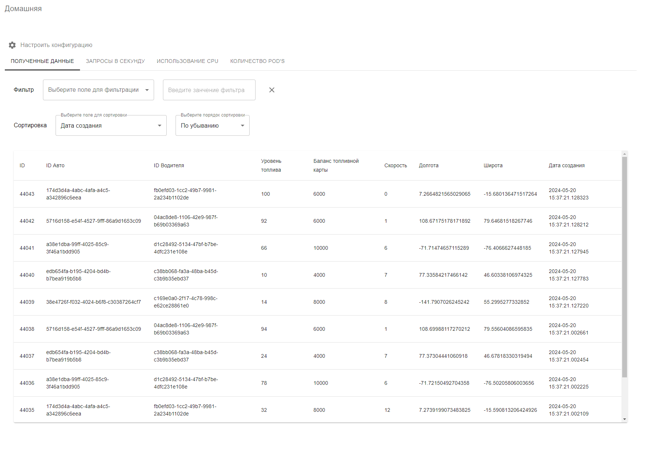
Внешний вид Web-консоли

Slide 12











Стек технологий
Язык программирования Python3.12;
Облачная платформа Yandex Cloud;
Kubernetes;
Docker;
Prometheus.
MUI;
NextJS;
TypeScript;
Yarn;
Nginx.

Slide 13

Выводы
Использование облачных технологий существенно упрощает развертывание и сопровождение динамически масштабирующихся программных систем;
Использование контролирующего модуля позволит экономить средства, выделенные на эксплуатацию полезной нагрузки, за счет оптимизация выделенных на нее мощностей;
Открытый исходный код предоставляет возможность дальнейшей модификации и развития сторонними разработчиками.
Главным преимуществом использования решения является значительная экономия средств в течение всего срока использования программной и системы, и, что немаловажно, существенного уменьшения репутационных рисков, вызываемых отказом обслуживания пользователей, в следствие перегрузки системы.

Slide 14

Апробация
Забелин Н.А. МАСШТАБИРОВАНИЕ ВЫЧИСЛИТЕЛЬНЫХ МОЩНОСТЕЙ РАСПРЕДЕЛЕННОЙ АВТОМАТИЗИРОВАННОЙ СИСТЕМЫ МОНИТОРИНГА РАСХОДА ТОПЛИВА В ТРАНСПОРТНОЙ КОМПАНИИ // CLXXXVIII Международная научно-практическая конференция «Научное сообщество студентов: МЕЖДИСЦИПЛИНАРНЫЕ ИССЛЕДОВАНИЯ». - Новосибирск, 2024.

Slide 15

Источники
С.Б. Беневоленский, Т.А. Чернова, А.В. Карпов. Модельный анализ функционирования коммуникационного сервера в распределенной системе непрерывного мониторинга состояния сложных технических объектов. "Фундаментальные исследования" №12, 2010 г. - с. 66-72.
Вагнер, Билл С# Эффективное программирование / Билл Вагнер. - М.: ЛОРИ, 2021. - 320 c.
Фленов, Михаил Библия C# / Михаил Фленов. - М.: БХВ-Петербург, 2021. - 560 c

Slide 16
Спасибо за внимание

